Slide 1
废液类实验室危险废物收集

Slide 2
废液类实验室危险废物
如有条件，建议不同性质废液使用不同颜色废液桶，以方便区分；统一规格，方便码落及转移。废液桶发生变形、鼓胀情况的，应及时处理并更换新桶。
废液桶必须要有内盖，内盖盖紧、外盖拧紧，以防止漏液或气味扩散。
装液前，应进行相容性小试，相容性小试合格（无明显升温、无气体产生、无大量絮状物产生等）后方可装液。
装液时，应佩戴好防溅面罩、防护手套等防护用品；装液不能超过桶上沿突起线，以防止涨桶或漏液。
有机溶液与无机溶液应分开收集，其中含卤素有机溶剂应单独装桶。
含酸物料不应与含氰、含硫等废液混合，以防止产生氰化氢、硫化氢等有毒有害气体。

Slide 3
废液类实验室危险废物

Slide 4
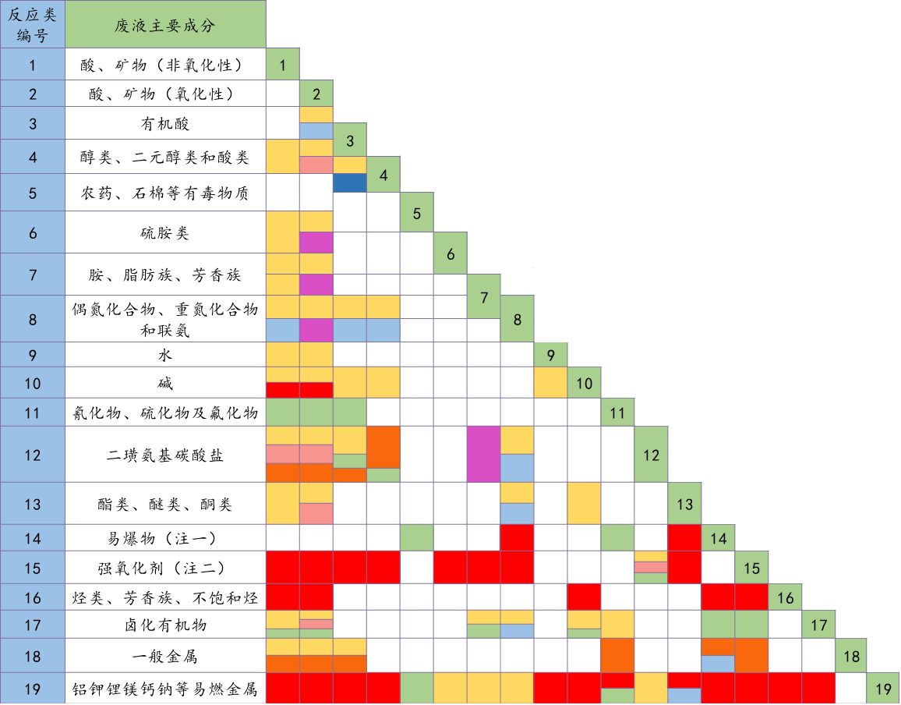
废液类实验室危险废物
注一：易爆物包括溶剂、废弃爆炸物、石油废弃物等。
注二：强氧化剂包括铬酸、氯酸、双氧水、硝酸、高锰酸

Slide 5
废液类实验室危险废物

Slide 6
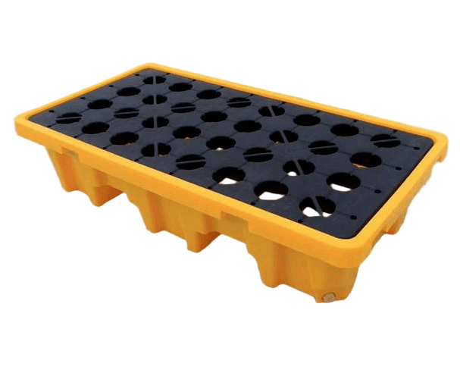
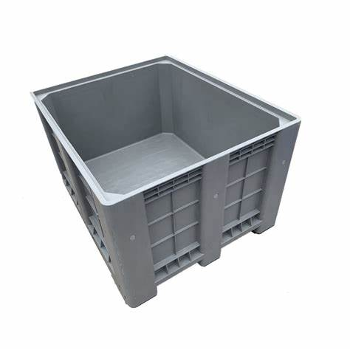
废液类实验室危险废物

Slide 7
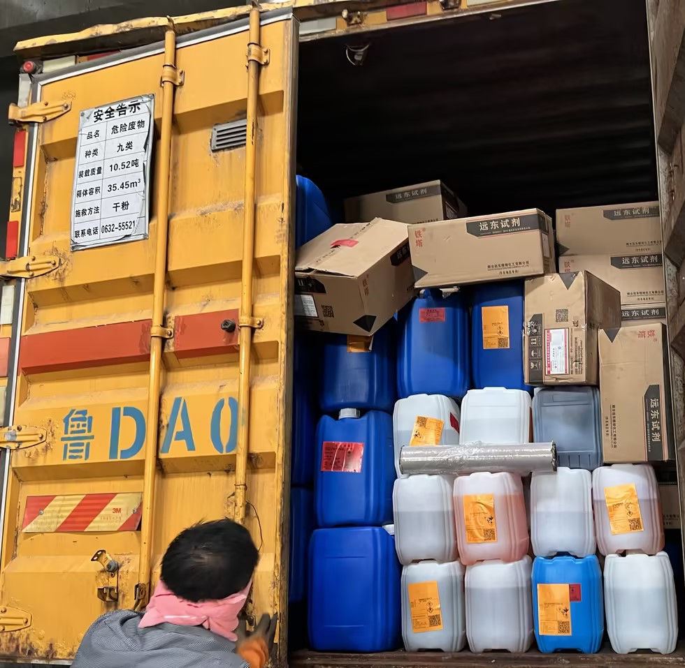
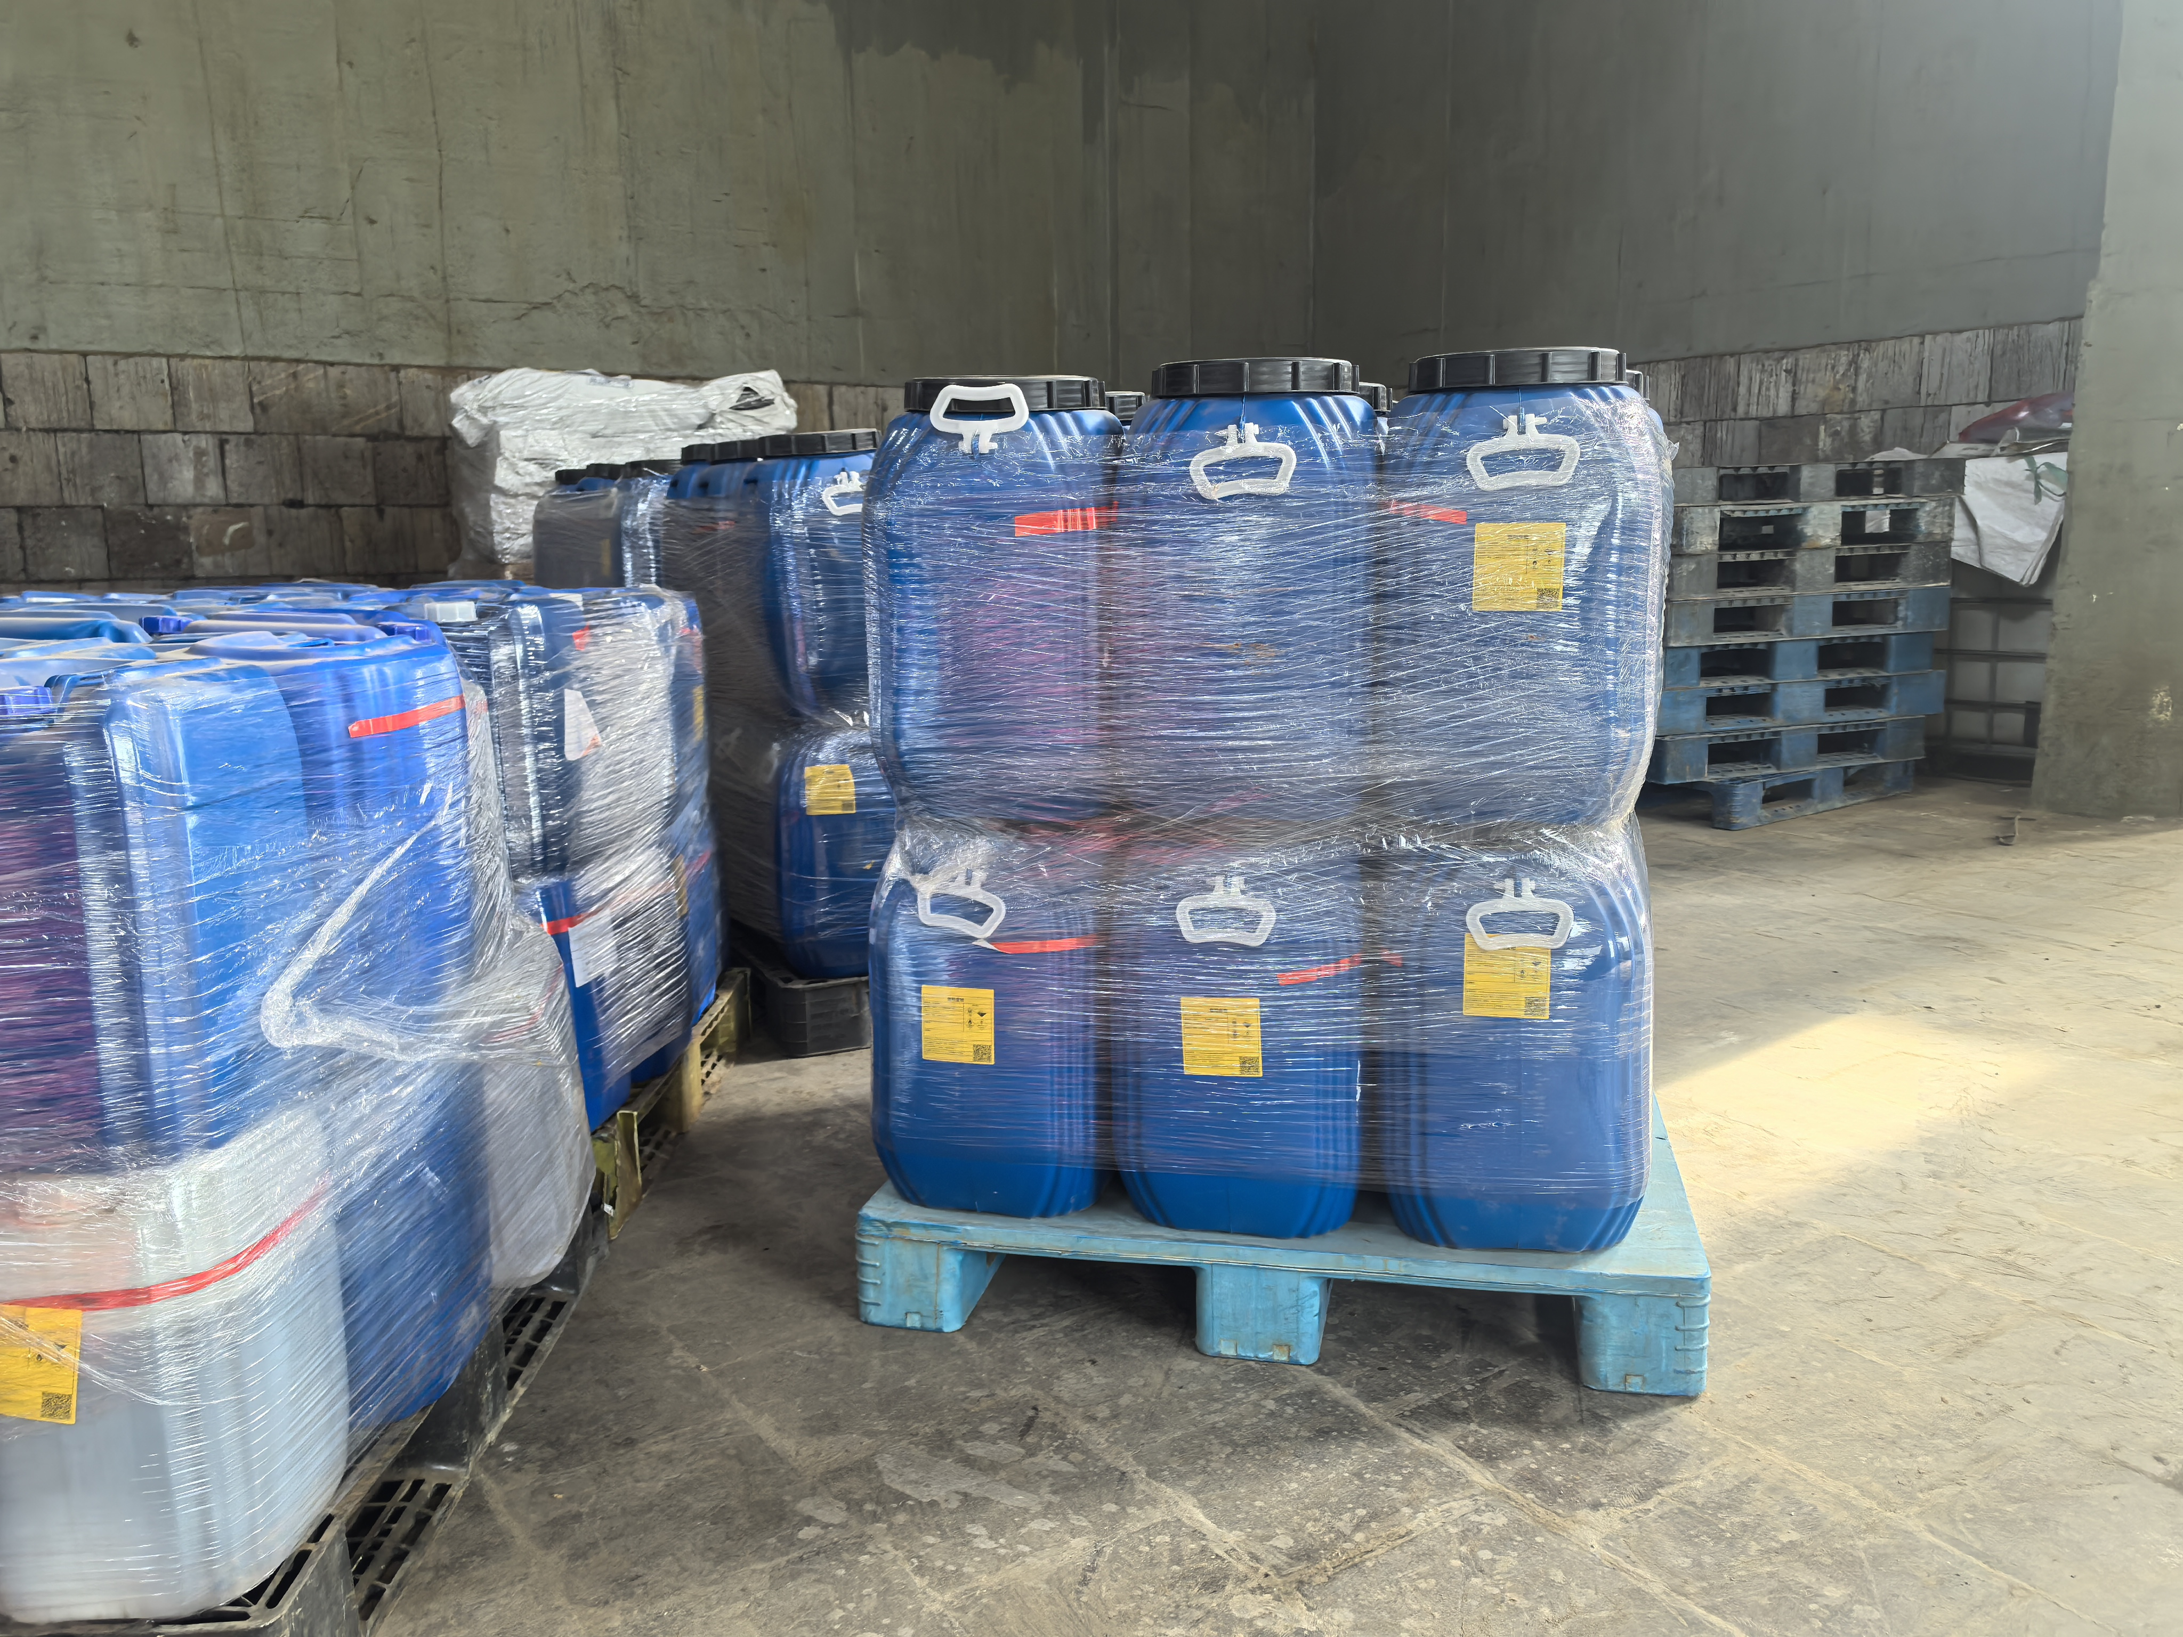
废液类实验室危险废物

